Slide 1
Zabezpečené datové spojení přes nezabezpečenou veřejnou síťovou infrastrukturu
Název diplomové práce:
Vedoucí práce:
Ing. Alexandr Vasilenko Ph.D.
Jméno autora práce:
Bc. Petr Kořínek
INFON K

Slide 2
Cíle práce
Zabezpečený přenos tagovaných paketů IEEE 802.1Q přes WAN síť
Zajištění propojení sítí LAN na L2 vrstvě
Zabezpečení přenosu dat šifrováním
Analýza problémů
MTU (Maximum transmission Unit)
Spanning tree IEEE 802.1D
Přepínání hlavní a záložní linky

Slide 3
Úvod
Přenos dat mezi detašovaným pracovištěm a základnou
Propojení samostatných sítí LAN v jedinou
Princip přepínané sítě
Možnost vytváření VLAN
Propojovací médium je internet
Nutné zabezpečení
Pro každý komunikační bod nutná IP adresa

Slide 4
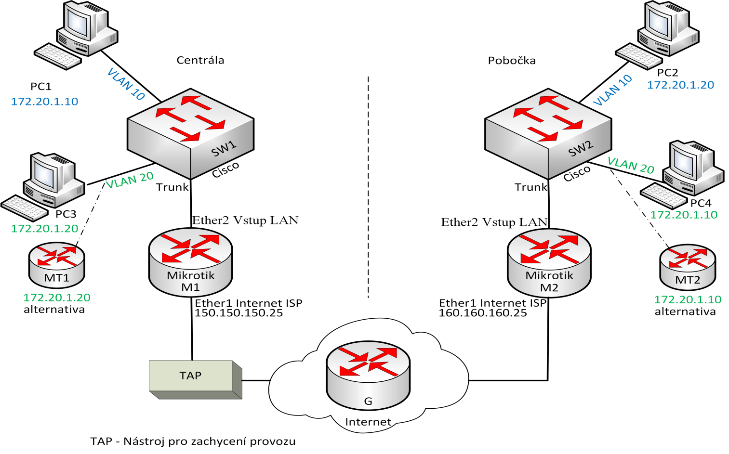
Metodika
Návrh modelů a testovacího prostředí
Model 1 - 4

Slide 5
Metodika
Konfigurace aktivních prvků a sestavení modelů
Mikrotik
Cisco
Měření a testování
Propustnost sítě
Ověření funkčnosti přenosu protokolu 802.1Q
Vliv MTU na přenos
Protokol 802.1D v souvislosti se záložní linkou

Slide 6
Shrnutí výsledků práce
Sestavení funkční konfigurace pro směrovače Mikrotik
Vytvoření šifrovaného tunelu s přenosem „tagovaných“ paketů
Změření propustnosti navrženého tunelu
Pro typ CCR 1009
Pro typ CCR 1036
Verze ROS

Slide 7
Shrnutí výsledků práce
Změření propustnosti v zapojení s koncentrátorem
Využití tunelu pro hlavní a záložní linku
802.1D
Návrh přepínání hlavní a záložní linky
Vytvoření skriptu
Změření závislosti MTU a dalších parametrů na přenos
Maximální propustnost 905Mbit/s

Slide 8
Shrnutí výsledků práce
Graf závislosti verze ROS 6.38.7 – CCR1009

Slide 9
Shrnutí výsledků práce
Graf závislosti verze ROS 6.38.7 – CCR1036

Slide 10
Závěr
Použitelnost navrženého tunelu za určitých podmínek
Vypnutí firewallu
Zajištění provozu bez fragmentace
Další možnosti využití tunelu
Použití koncentrátoru
Použití záložní linky
Cena

